Slide 1
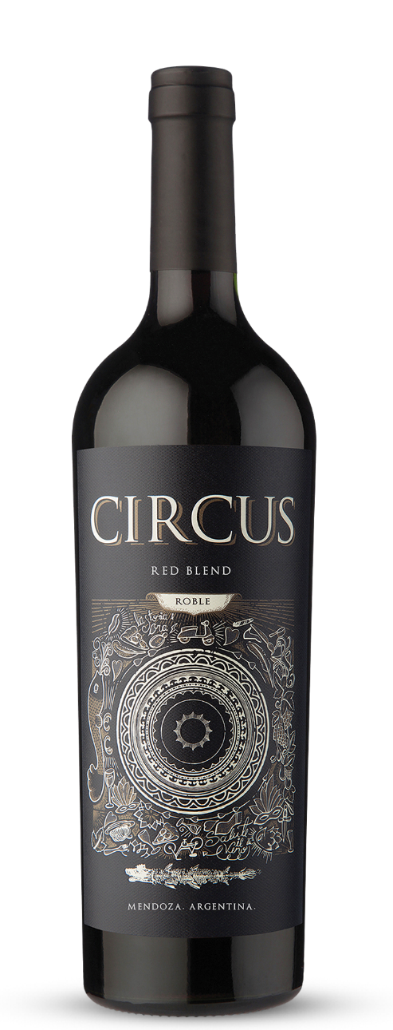

BODEGA ESCORIHUELA GASCON
CIRCUS Red Blend
에스콜리후엘라 가스콘 서커스 레드 블렌드
REGION Mendoza, Argentina
TYPE Red
ALCOHOL 14.0%
VARIETY Red Blend
WINE MAKING 오크 배럴 2년에서 3년 간 숙성.
TASTING NOTE 진한 루비 색을 띠고 자두, 레드 체리, 그리고 블랙 베리와 같은 검붉은 과일의 강렬한 향과 함께 설탕에 절인 베리류, 향신료, 그리고 토스트의 맛이 깔려있는 와인입니다. 서브 온도: 18°C 음식 추천: 소고기 구이, 양고기 햄버거
COMMENT 1884년 Escorihuela Gascon에 의해 아르헨티나의 주요 와인 생산지인 멘도사에서 탄생한 브랜드인 Bodega Escorihuela Gascon은 와이너리 설립 초기부터 최고 품질의 와인 생산을 목표로 현재에 이르렀습니다. 포도 품종의 선택과 관리, 전통적인 정교한 양조방식과 더불어 자격을 갖춘 전문가들로 구성된 팀의 지속적인 양조 기술을 통하여 높은 수준의 국제적 품질을 유지하고 있습니다. 130년에 걸친 혁신을 통하여 세계 10대 수출 와이너리로 성장하고 있습니다.
ACIDITY
SWEETNESS
BODY
FINISH

